Slide 1


PEMROGRAMAN BERORIENTASI OBJEK
Aplikasi pemesanan di coffe shop
https://github.com/BYNNNNN/apikasi-coffeeshop
NAMA : SURYO BINTORO
NIM : 2100018396
KELAS : H

Slide 2

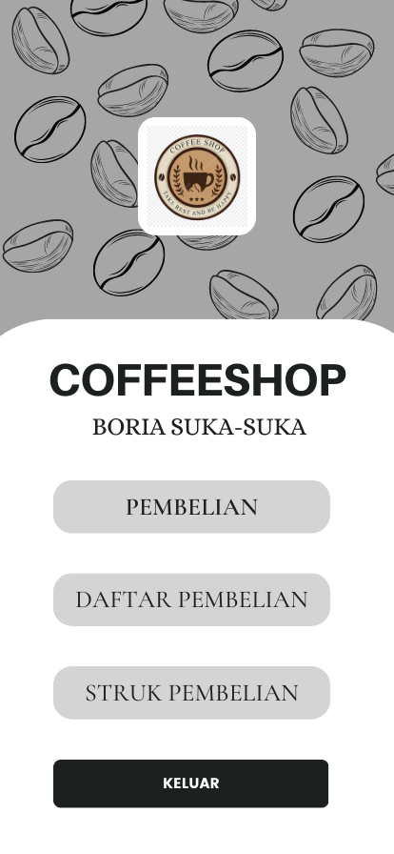
DESKRIPSI APLIKASI
Program aplikasi ini merupakan program yang berbasis java, didalam aplikasi menerapkan OOP. Yaitu program kasir untuk membuat pemesanan, melihat daftar pesanan, dan pembayaran dalam coffee shop dan akan menghasilkan struk pembayaran.

Slide 3

FITUR FITUR APLIKASI
PEMBELIAN
DAFTAR PEMBELIAN
STRUK PEMBELIAN
KELUAR

Slide 4
Pertama user menginputkan pilihan pada menu antara pembelian, daftar pembelian atau struk pembelian
User disarankan untuk memilih pembelian terlebih dahulu, setelah user memilih pembelian, user harus menginputkan lagi pesanan apa yang dipesan pada menu yang tertera, jika sudah klik submit
Kemudian kembali ke menu awal, jika user memilih menu daftar pembelian maka akan terlihat pesanan apa saja yang telah dipesan, dan juga untuk memastikan apakah pesanan yang di pesan telah sesuai
Kemudian jika user memilih menu struk pembelian maka akan menampilkan daftar pesanan yang telah dipesan dan harga total dari pesanan yang telah dipesan
Setelah itu user akan menginputkan sejumlah uang yang diberikan untuk pembayaran dan setelah melakukan pembayaran maka akan muncul kembaliannya
jika sudah klik selesai
ALUR KERJA APLIKASI

Slide 5
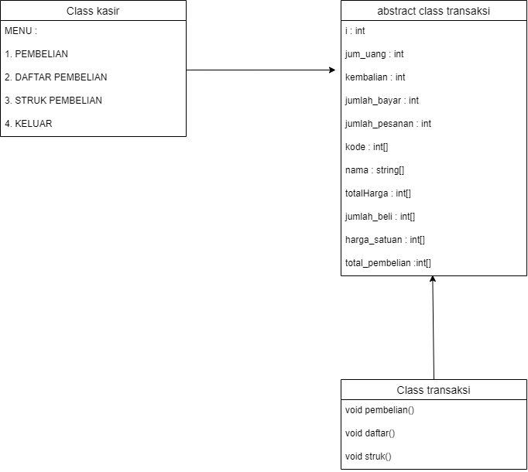




DIAGRAM CLASS

Slide 6
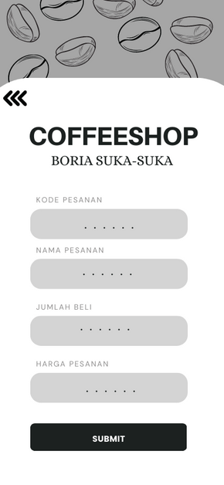
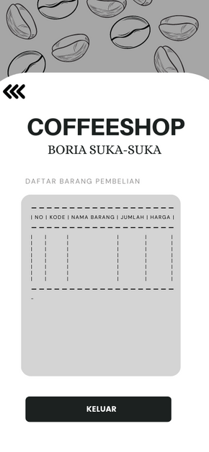
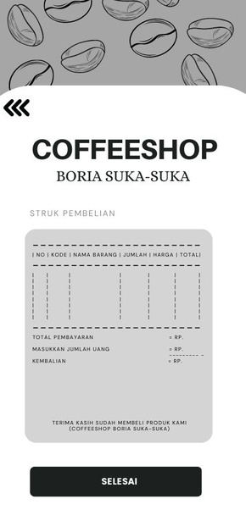
RANCANGAN ANTARMUKA (UI)
MENU UTAMA PEMBELIAN DAFTAR PEMBELIAN STRUK PEMBELIAN

Slide 7

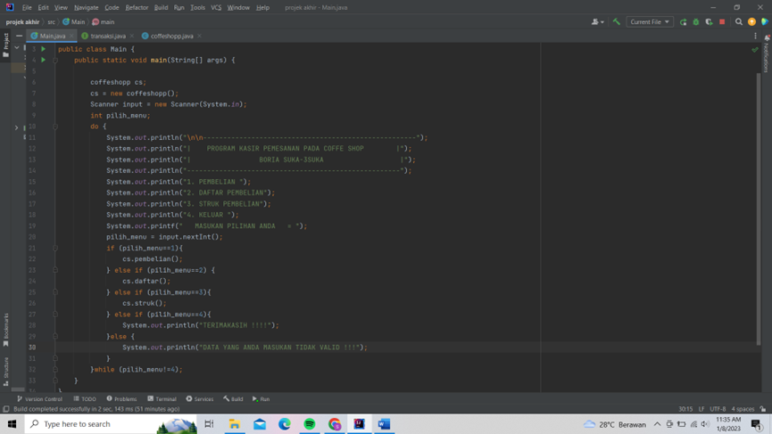
SCREENSHOT CODINGAN DI IDE
main.java

Slide 8

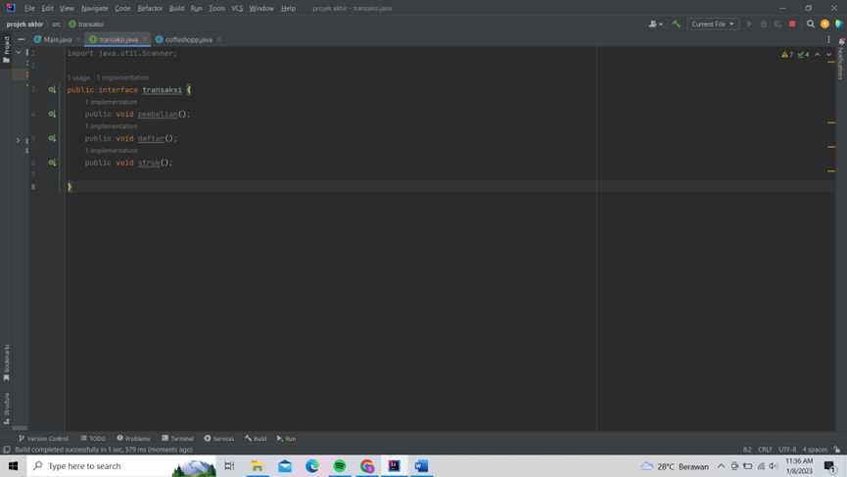

SCREENSHOT CODINGAN DI IDE
transaksi.java

Slide 9
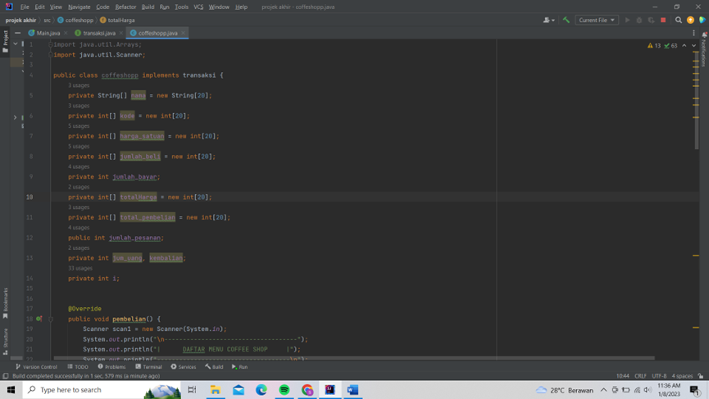
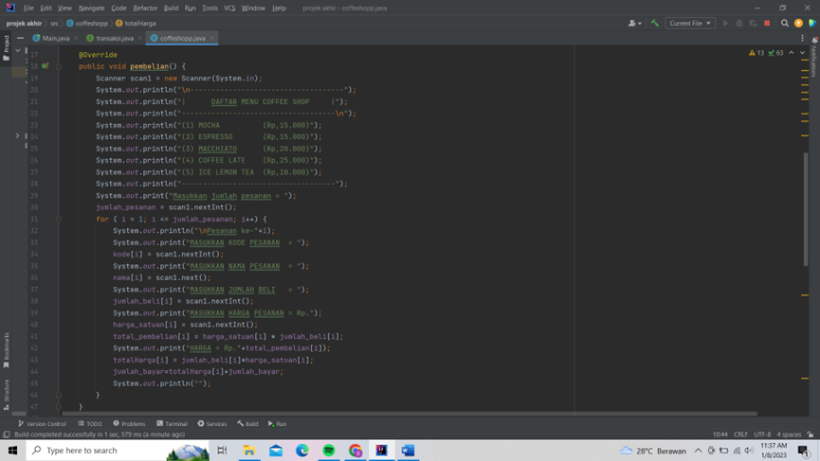

SCREENSHOT CODINGAN DI IDE
coffeshopp.java

Slide 10

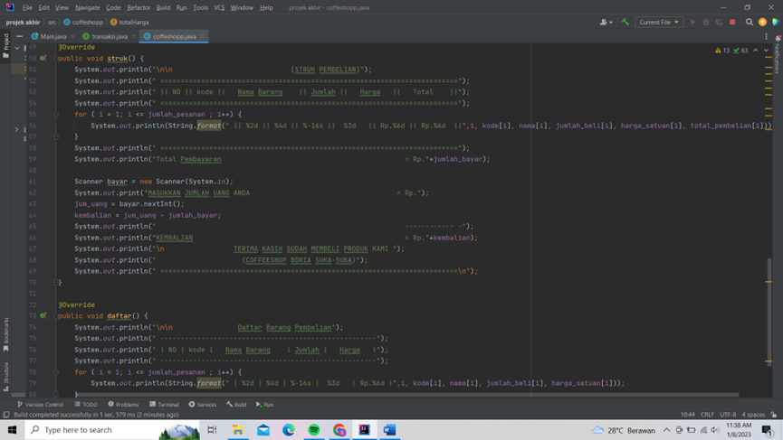
SCREENSHOT CODINGAN DI IDE
coffeshopp.java

Slide 11

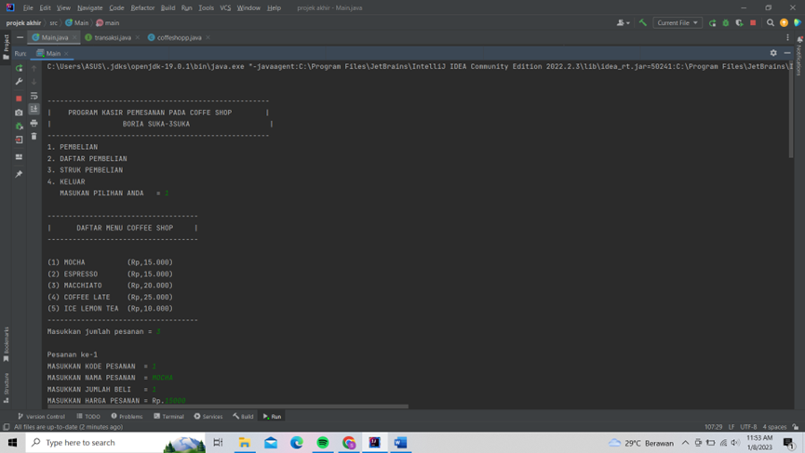
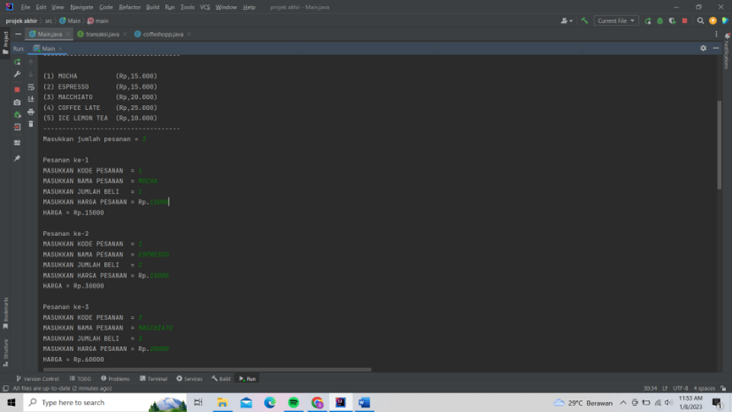
SCREENSHOT TAMPILAN LUARAN PROGRAM

Slide 12
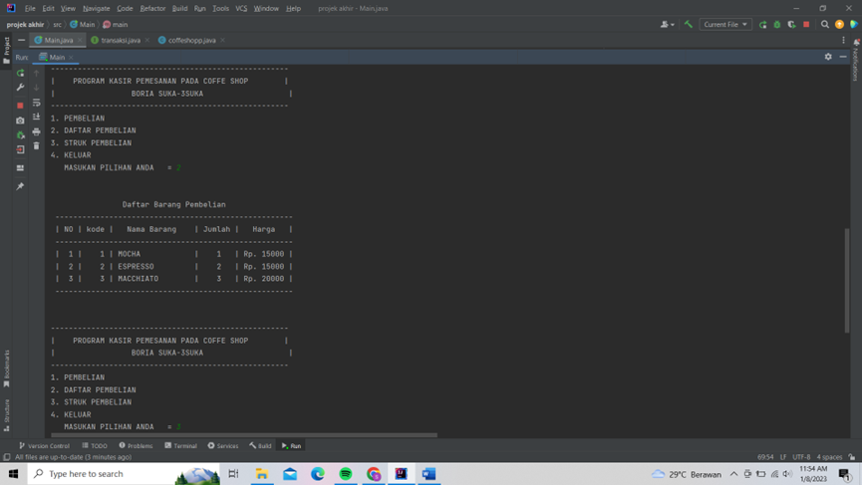
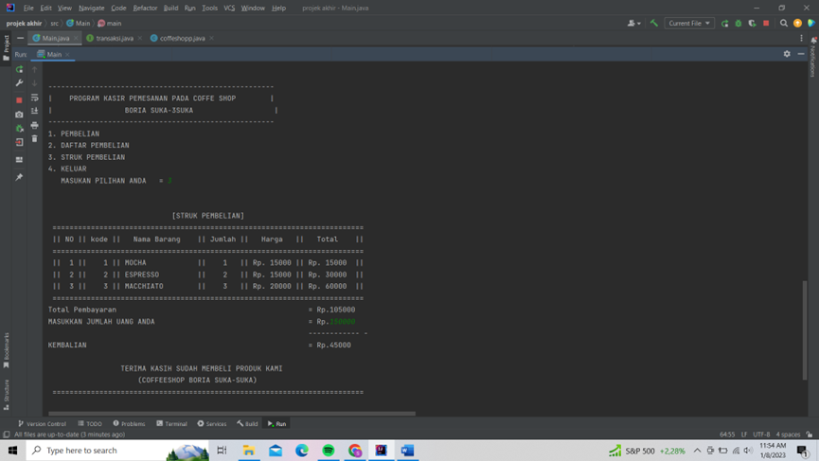
SCREENSHOT TAMPILAN LUARAN PROGRAM

Slide 13

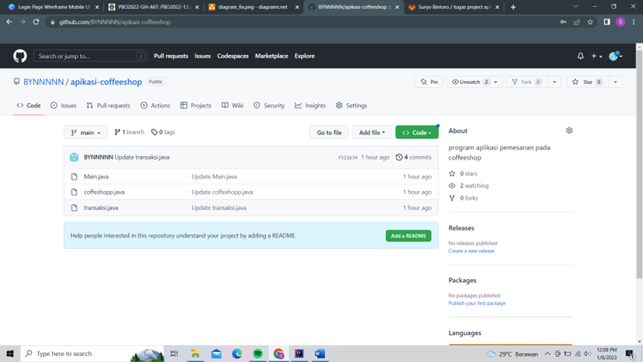
SCREENSHOT TAMPILAN UNGGAHAN HALAMAN PROJEK GITHUB

Slide 14
SEKIAN
TERIMA KASIH

